Slide 1
Closure
Closure là những function tham chiếu đến các biến tự do (free avariable) tách biệt. Nói cách khác, function được định nghĩa trong closure sẽ ghi nhớ môi trường (environment) trong nó được tạo ra.
Chú ý: Các biến tự do không phải là các biến được khai báo cục bộ (local variable) hoặc được truyền vào như tham số (parameter)

Slide 2
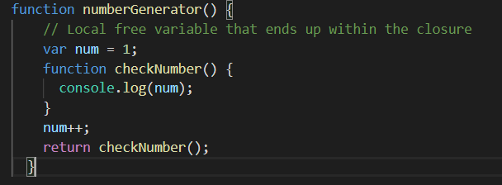
Ví dụ : Ta khởi tạo 1 function có tên là numberGenerator không có tham số truyền vào. Trong hàm trên ta thêm 1 hàm khác có tên checkNumber. Và kết quả trả về là 2 chứ không phải 1. Vì checkNumber có thể sử dụng biến num được khai báo trong hàm numberGenerator để in ra log thậm chí sau khi hàm numberGenerator đã trả về (return).

